Slide 1


Slide 2
Politique de sauvegarde des donnees sur le cloud & Mise en place des points de sauvegarde des serveurs de production

Slide 3
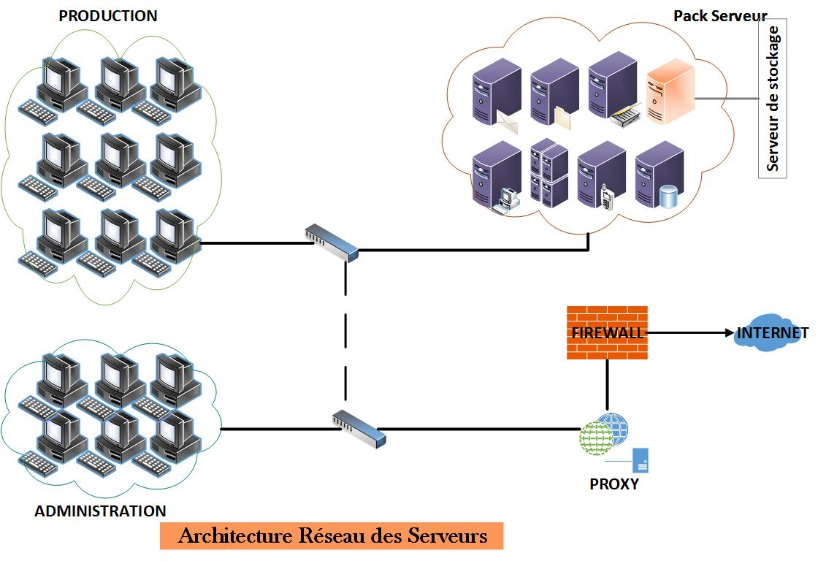
ARCHITECTURE RESEAU ACTUELLE

Slide 4
1- PRESENTATION DU PARCK SERVEUR
Serveur de Fichiers
Serveur d’Application
Serveur de Messagerie
Serveur de Sauvegarde
Serveur Active Directory
Serveur de Comptabilité
Serveur SQL HERMES
Serveur de Production HERMES

Slide 5
2- NIVEAU DE CRITICITE DES DIFFERENTS SERVEURS
Serveur de Fichiers: Ce serveur est critique car il contient les informations clés de l’entreprise, son savoir faire et ses méthodes de travail ainsi que les données commerciales et financières.
En centralisant le stockage des informations de la vie de l’entreprise, il permet le partage de l’information et réduit le risque de perte des informations stockées sur les postes locaux, il assure une gestion des accès sécurisée et centralisée, il garantit une sauvegarde des données et leur pérennité.
Dans une entreprise multi-sites, un serveur de fichier centralisé est un incontournable pour permettre aux collaborateurs des différents sites de partager l’information et bien travailler ensemble.
A partir du moment où l’on centralise sur un serveur un rôle aussi critique, les exigences en termes de niveaux de service deviennent très fortes : plage de disponibilité garantie, taux de disponibilité, GTR, perte de données.
Serveur de Comptabilité: sur lequel est installé le logiciel de gestion comptable Perfecto permet à la gestion de la comptabilité, les journaux quotidiens, la suivie des salaires et de la paye, la facturation ainsi que la facturation des plans financiers et de la liquidité.
Serveur d’ Application: destiné au Département Recherche et Innovation, elle relève de la sureté de l’accès aux applications métiers de l’entreprise. Son inaccessibilité perturbera l’ exécution des taches des agents de la production.

Slide 6
Serveur de Messagerie: est un logiciel serveur de courrier électronique. Il a pour vocation de transférer les messages électroniques d'un serveur à un autre et est un moyen de communication des utilisateurs avec les clients auxquels nous sommes affilés.
Serveur de Stockage: elle est destiné à sauvegarder les données (enregistrements des agents datant de plus de 3mois, les fichiers d’archive Outlook).
Serveur d’ Active Directory: L’Active Directory est un élément essentiel, et je dirais même structurant, dans la construction d’une architecture technique sous Microsoft. Active Directory stocke des informations sur les organisations, les sites, les systèmes, les utilisateurs, les actions, et à peu près tout autre objet réseau.
Serveur de Production HERMES: Hermes est une solution intégrée nous permettant d’interagir avec les abonnés.

Slide 7
3- DIFFERENTS MOYENS VISANT LA CONTINUITE
Les différentes moyens pour une amélioration de la continuité en cas d’attaque:
- Assurer une sauvegarde hors connexion des serveurs sur un espace de stockage de 6 - 10 Terra. Les sauvegarde se feront deux fois par semaine (mercredi et vendredi) avec un script de sauvegarde automatique et sera déconnecté (voir éteint) une fois les sauvegarde effectuées:
Le serveur de fichier (lecteurs);
Les bases de données des serveurs de production;
Les codes des applications métiers du serveur d’application;
Les bases de serveurs Perfecto
Afin d’avoir une redondance de ses informations critiques (comme le recommande toute bonne politique de sauvegarde), nous allons procédé a la copie de toutes ces informations sur le cloud. Pour cela nous demandons un espace de stockage de 20 Terra sur google. Pour cela un compte est créé a cet effet (dsimediacontact). Cet espace servira aussi a la sauvegarde des informations critiques pour toutes les filiales du group MEDIA CONTACT (BENIN, COTE D’IVOIRE, CAMEROUN, BRAZZA et la GUINEE CONAKRY).
- Avoir des points de restauration de chaque serveurs

Slide 8
3- DIFFERENTS MOYENS VISANT LA CONTINUITE (suite)
Il est a noté aussi la mise en place de la politique de restauration du système des serveurs critique que nous avons défini ci-dessous. Pour cela nous demandons un serveur de grande capacité (8 Terra) pour la mise en place de cette politique. Ces point de restauration se feront une fois par semaine et le serveur sera ensuite déconnecté ou éteint du réseau.
Notons que cette politique est a mettre en place aussi dans tous nos filiales afin d’assurer une restauration rapide de nos serveurs
Les serveurs concernés par cette politique sont les suivants:
Serveur de comptabilité
Les trois (3) serveurs de production (HMP, WEB et SQL)
Contrôleur de domaine
Serveur de messagerie
Serveur d’application

Slide 9
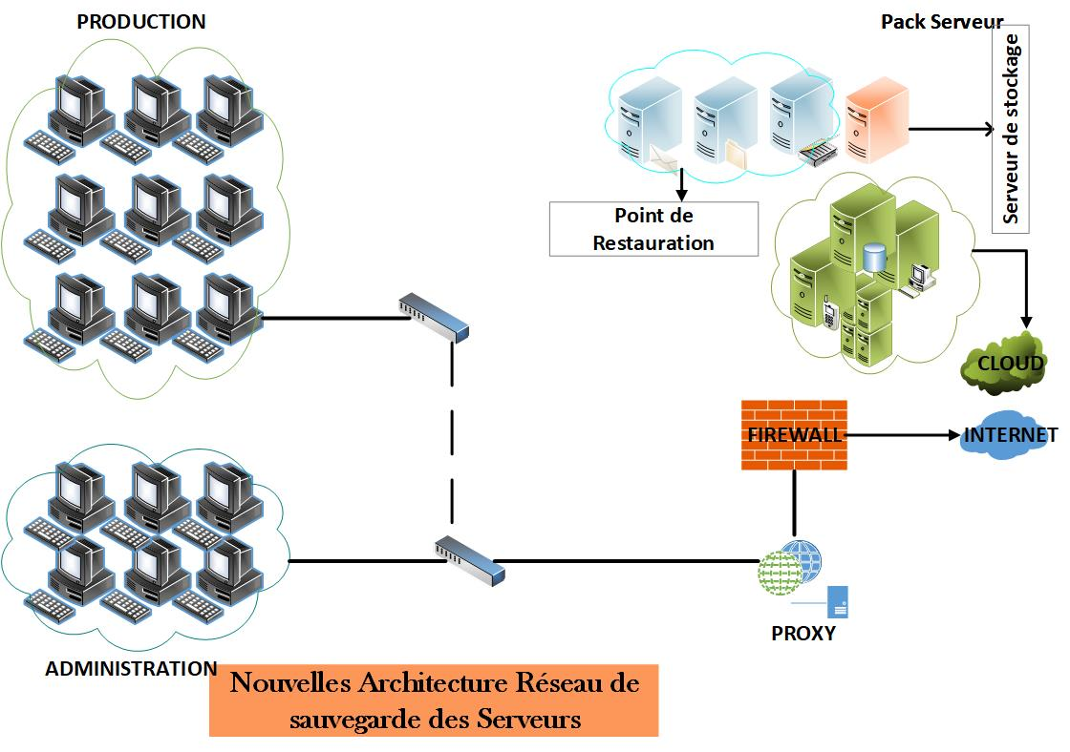
NOUVELLE ARCHITECTURE RESEAU

Slide 10


